Slide 1
쏴리질러
박상민 이수정 김재현 문수림 조형래

Slide 2
마스크 사용에 관심있는 사람에게 어떻게 편리한 서비스를 제공할 수 있을까?

Slide 3
서비스/제품 소개
이 제품은 마스크 착용을 장려하고 구매를 쉽게 도와주는 앱이다. 현 대기 상황에 맞게 제품을 추천해주고 정기구매 및 미세먼지 관련 상품을

Slide 4
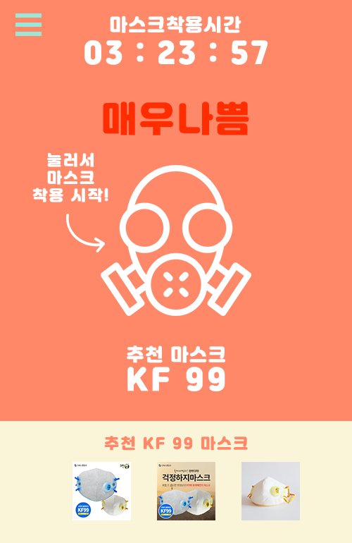
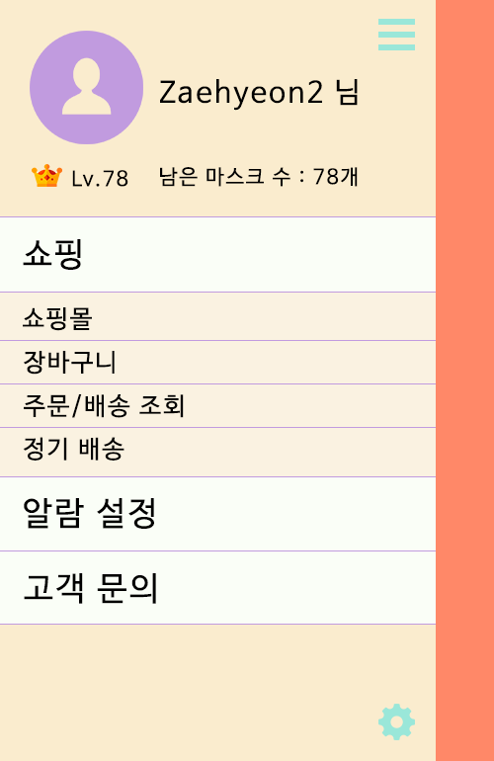

Slide 5
핵심 경쟁력
여기에 제휴업체 소개(이익창출을 목적으로 하되 알람 기능을 하는 걸로 )
이익 창출 방법- ㈜마스크
- (부)화장품, 공기청정기,음식

Slide 6
팀원 소개
조장

Slide 7
시장/경쟁 분석
research를 해서 공급 업체 중에서도 메이저로 할 거냐 마이너로 할 거냐
1. 기성 업체(있는 것을 홍보하거나 정보를 알려주는 것)
2. 서비스화(다른 차원으로 넘어가는 것)(ex : 정기 배송 등)

Slide 8
질의응답

Slide 9
감사합니다 : )

